Slide 1

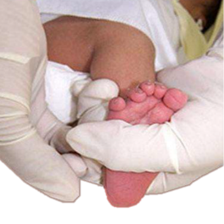
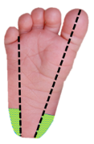




Taller Pesquisa Neonatal
Bioq Gustavo A. Dratler
Dirección Salud Perinatal y Niñez – Ministerio de Salud de la Nación
Laboratorio de Pesquisa
Hospital de Pediatría
Garrahan

Slide 2
Conflictos de Interés:
No tengo conflictos de interés

Slide 3
Hablaremos de:
Programas de Pesquisa – Programa Nacional de Fortalecimiento. Resultados
Procedimientos en un Programa de Pesquisa: Situaciones Especiales que requieren la obtención de una nueva muestra.

Slide 4
Pesquisa Neonatal: ¿Que es?
La pesquisa neonatal
NO es un examen de laboratorio
Un SISTEMA o PROGRAMA destinado a detectar y prevenir de forma temprana patologías inaparentes en bebes recién nacidos
Proceso multidisciplinario articulado en red
Intervienen distintos prestadores del sistema de salud: obstetras, neonatólogos, enfermeras, técnicos, bioquímicos, familias
Cada uno es responsable y parte fundamental del proceso
SI es

Slide 5
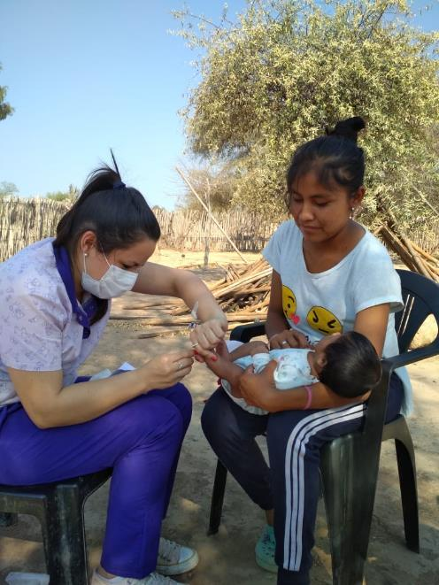
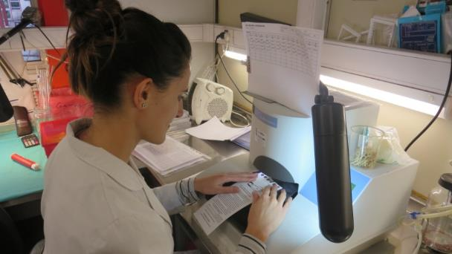
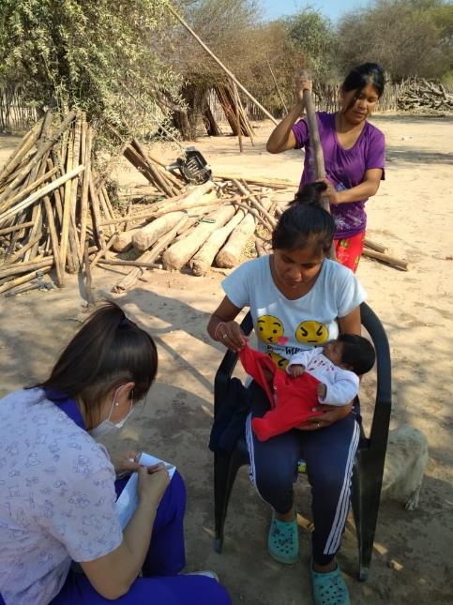
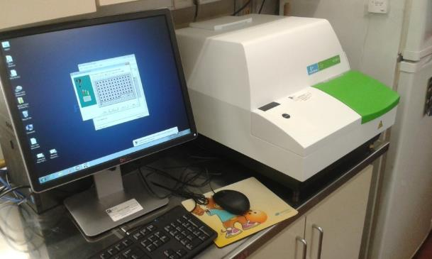
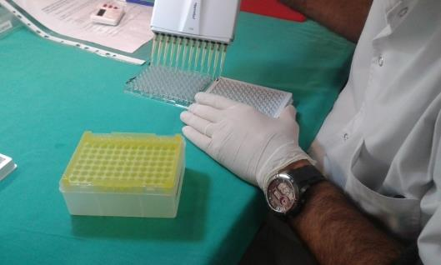
Paraje Tartagál (Chaco)

Slide 6

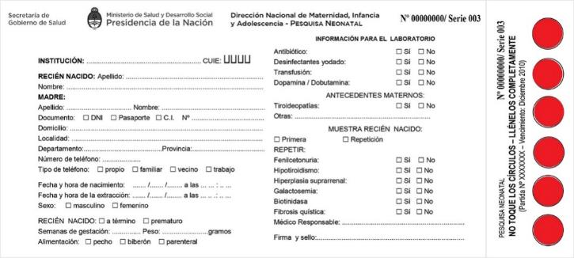
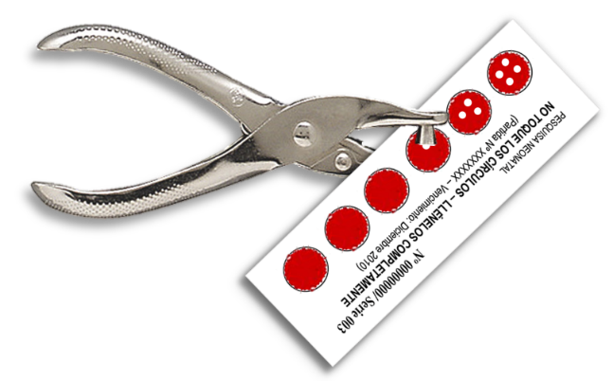
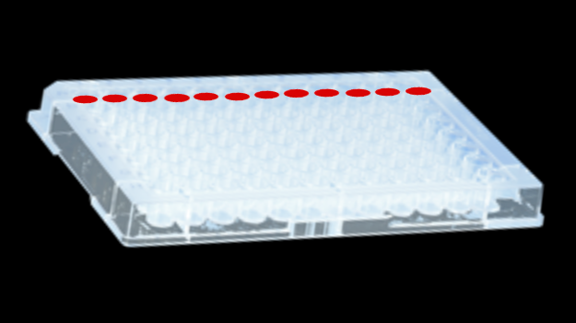
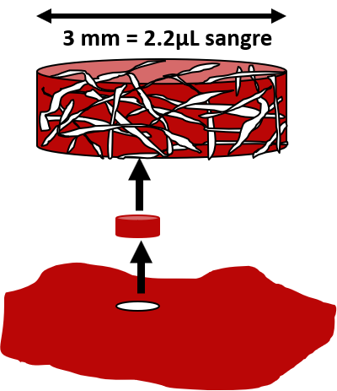
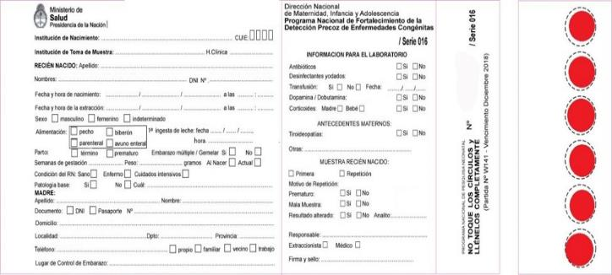

Slide 7

Componentes
1
2
3
4
5
PESQUISA
RECITACION
DIAGNOSTICO
TRATAMIENTO
EVALUACION
Examen bioquímico de los neonatos.
Rápida localización para la derivación del niño con resultado sospechoso
Evaluación para confirmar diagnóstico o bien excluir el desorden
Rápida implementación de la terapéutica
.
Validación de los procedimientos
Evaluación de la eficiencia del seguimiento e intervención
Evaluación de los beneficios para el paciente, familia y sociedad
J Pediatr 2000;137:s1-s46

Slide 8
Marco Legal Nacional
Hipotiroidismo Congénito
Hiperplasia Suprarrenal Congénita
Fibrosis Quística
Fenilcetonuria
Deficiencia de Biotinidasa
Galactosemia
Retinopatía del Prematuro, Chagas y Sífilis)
1990
Dec 1316
Reglamentación
1996
Resolución 508
Norma Procedimiento
1986 Ley N 23413 Fenilcetonuria
1990 Ley Nº 23874 Hipotiroidismo Congénito
1995 Ley Nº 24438 Fibrosis Quística
2007 Ley 26279
2006 Res Minist 1612 Programa de Fortalecimiento
Programa Nacional de Fortalecimiento
de la Detección Precoz de
Enfermedades Congénitas
En Argentina, la Ley Nacional N°26.279 dicta la obligatoriedad de
realizar la pesquisa de 6 enfermedades congénitas

Slide 9
Objetivos Generales
Dar cumplimiento a la obligatoriedad del examen de detección de Enfermedades Congénitas, Fortaleciendo los programas de pesquisa neonatal provinciales.
Resolución Ministerial
1612/ 2006
Creación del “Programa Nacional de Fortalecimiento de la Detección Precoz de Enfermedades Congénitas”, en el ámbito de la Dirección Nacional de Salud Materno Infantil
Objetivos Específicos
Prevención de secuelas por detección tardía de Enfermedades Congénitas Fortalecer los Programas Provinciales de Pesquisa Neonatal Promover cobertura del 100% de los recién nacidos del Sector Público Contribuir a la confirmación del diagnóstico, seguimiento clínico e instauración de tratamiento antes del mes de vida Realizar evaluación periódica de la cobertura poblacional, y de los resultados obtenidos en detección precoz y tratamiento

Slide 10
Resolución Ministerial
1612/ 2006
Creación del “Programa Nacional de Fortalecimiento de la Detección Precoz de Enfermedades Congénitas”, en el ámbito de la Dirección Nacional de Salud Materno Infantil
  Compromisos:
Nivel Nacional | Nivel Provincial
Provisión de equipamiento y reactivos Provisión de tarjetas de recolección sanguínea Provisión de alimentos y medicamentos para el 1er año de vida. Registro de datos. Casos Positivos y Estadísticas Nivel Nacional | Recursos humanos Recursos físicos y materiales no provistos por Nación Logística de distribución y recolección de las tarjetas de toma de muestra Diagnóstico y tratamiento de casos positivos Registro de datos. Casos Positivos y Estadísticas Nivel Provincial. Envío de información de consumo de insumos (reactivos, tarjetas, medicamentos) Confección de manual de procedimiento provincial (para ser aprobado por la Dirección Nacional de Salud Materno Infantil)

Slide 11
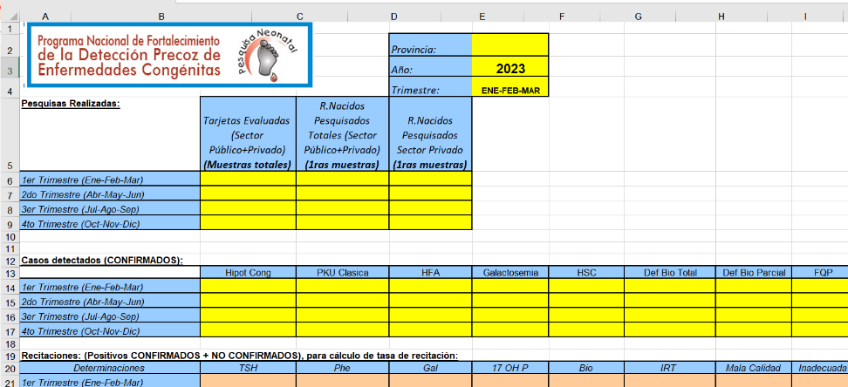
Registro de Casos y Monitoreo de Cobertura. Actualmente planillas trimestrales.
Registro oficial en proceso de implementación en el Sistema Nacional de Vigilancia de la Salud (SNVS): SISA
Pesquisa Neonatal: ENO (Evento de Notificación Obligatoria) 2022.
nuevosnvs2@gmail.com

Slide 12


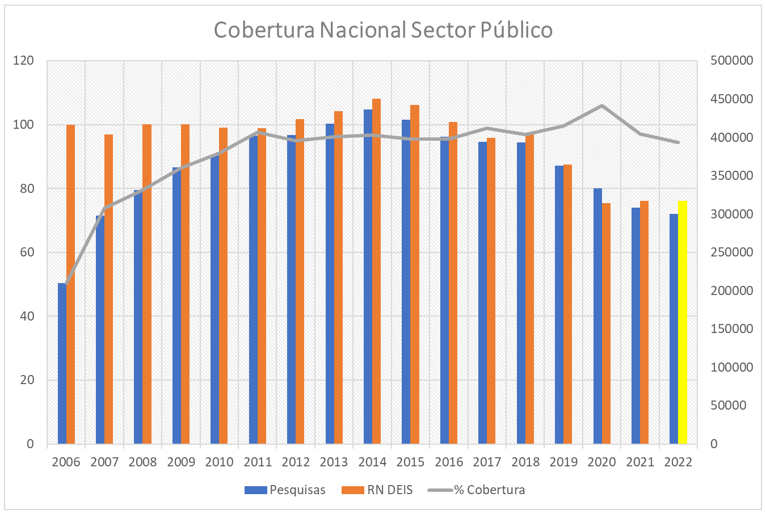
n
- 136.000 RN
- 30%

Slide 13
Patología | Sector Público Nacional (2006-2022) |  |  |  | Programa Nacional Fortalecimiento (2006-2022)
 | Casos | 1 en .. RN | Casos/ 100.000 | Pesquisas RN | Casos | 1 en .. RN | Casos/ 100.000 | Pesquisas RN
Hipotiroidismo Congénito | 3747 | 1649,7 | 60,6 | 6181417 | 2395 | 1609,6 | 61,7 | 3885234
Fenilcetonuria | 175 | 35320,7 | 2,8 | 6181122 | 95 | 40897,2 | 2,5 | 3885234
HPA | 140 | 44150,9 | 2,3 | 6181122 | 65 | 59772,8 | 1,7 | 3885234
PKU+HPA | 315 | 19622,6 | 5,1 | 6181122 | 160 | 24282,7 | 4,1 | 3885234
Hiperplasia Suprarrenal Congenita | 381 | 15298,9 | 6,5 | 5828901 | 263 | 14772,8 | 6,8 | 3885234
Galactosemia | 98 | 59241,3 | 1,7 | 5805643 | 35 | 111006,7 | 0,9 | 3885234
Deficiencia Total Biotinidasa | 38 | 152791,8 | 0,7 | 5806088 | 23 | 168923,2 | 0,6 | 3885234
Deficiencia Parcial Biotinidasa | 59 | 98408,3 | 1 | 5806088 | 45 | 86338,5 | 1,2 | 3885234
Deficiencia Biotinidasa (T+P) | 97 | 59856,6 | 1,7 | 5806088 | 68 | 57135,8 | 1,8 | 3885234
Fibrosis Quística | 530 | 10083,5 | 9,9 | 5344258 | 332 | 9908,9 | 10,1 | 3885234
Patologías Ley Nacional 26279 | 5168 | 1196,1 | 83,6 | 6181417 | 3252 | 1194,7 | 83,7 | 3854645

Slide 14
Incidencia HC, PKU, HSC y FQP
Casos cada 100.000 RN vs Año (2006 a 2022)
n
Año

Slide 15
Taller Pesquisa Neonatal
Situaciones que Requieren
Recolección de 2da Muestra

Slide 16
Toma de Muestra
Artefactos
Artefacto | Efecto | Analito Afectado
Contaminación EDTA / Citrato Heparina | Lavado Marca Europio. (inhibidor de PCR) | Falsos negativos TSH, IRT y Falsos positivos de 17OHP
Tiempo Tránsito Excesivo | Destruye la actividad enzimática. | Falsos positivos de Deficiencia de Biotinidasa (y Galactosemia x GALT).
Temperatura / Humedad | Destruye la actividad enzimática. | Falsos positivos de Deficiencia de Biotinidasa (y Galactosemia x GALT).
 | Desnaturalizacion Hb | Sangre fijada. Elusión dificultosa
Contaminación Desinfectantes | Destruye la actividad enzimática.
Contaminación Leche | Lactosa | Falsos Positivos Galactosemia
Contaminación Fecal |  | Falsos Positivos IRT
Pegamento / Fibras de Algodón | Fluorescente
Contaminación Bebidas Diet | Aspartamo | Falsos Positivos Fenilalanina

Slide 17
Toma de Muestra
Cuidados Especiales
Clinical Chemistry 54:3 602–605 (2008)
EDTA in Dried Blood Spots Leads to False Results in
Neonatal Endocrinologic Sreening
Ute Holtkamp,Jeanette Klein, Johannes Sander, Michael Peter, Nils Janzen, Ulrike Steuerwald, & Oliver Blankenstein

Slide 18
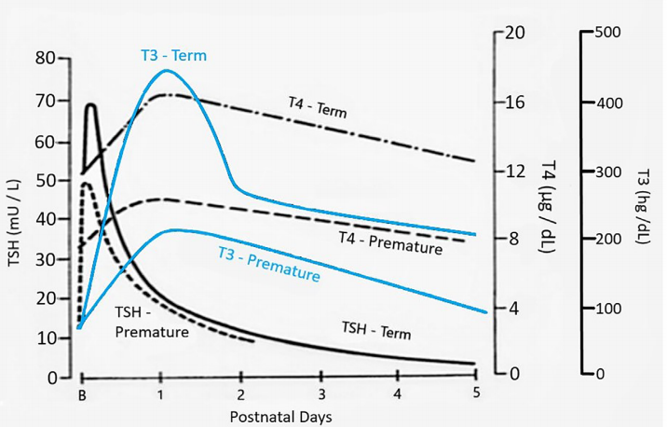
Situaciones que Requieren
Recolección de 2da Muestra
Situación | Requerimiento | Analito Afectado
Alta Temprana / Derivación < 24 hs de Vida | > 24 hs de Vida | Phe, Gal (TSH, 17OHP, IRT ↑)
Situación | Requerimiento | Analito Afectado
RN < 24 hs Ingesta Lactea | > 24 hs Ingesta Lactea | Gal (Phe)
Committee on Genetics, American Academy of Pediatrics.
Pediatrics 98 (3): 473-501. 1996
Frontiers in Endocrinology
June 2021 Volume 12
Thyroid Function Preterm/LBW Infants

Slide 19
Situaciones que Requieren
Recolección de 2da Muestra
Situación | Requerimiento | Analito Afectado
Alta Temprana / Derivación < 24 hs de Vida | > 24 hs de Vida | Phe, Gal (TSH, 17OHP, IRT ↑)
Situación | Requerimiento | Analito Afectado
RN < 24 hs Ingesta Lactea | > 24 hs Ingesta Lactea | Gal (Phe)
Falsos Negativos en Fenilcetonuria en Altas Tempranas
Edad | Tasa de Falsos Negativos
< 24 hs | 2 a 31 %
24- <48 hs | 0,6 a 2%
48 – 72 hs | 0,3 %
Frontiers in Endocrinology
June 2021 Volume 12
Thyroid Function Preterm/LBW Infants

Slide 20
Situaciones que Requieren
Recolección de 2da Muestra
Situación | Requerimiento |  | Analito Afectado
RN Pretérmino <32 sem EG | 1ra: 48 hs 2da: 14 días 2da: 21 días de vida Si Peso<1500 gr: 2da: 21 días de vida 1ra: 48 hs 2da: EG 32 sem Si Peso<1800 gr: 1ra: 24-48 hs 2da: 14 días 3ra: 30 días Peso al nacer < 1000 gr: 2da: 3 semanas. Peso al nacer < 1500 gr: 2da 2 semanas. | CABA PBA British Columbia, Canada SAP & German Society of Newborn Screening Minnesota Department of Health. USA Melbourne. Australia. | TSH
Pesquisas Seriadas, con 2-3 muestras resulta la modalidad mas adecuada

Slide 21

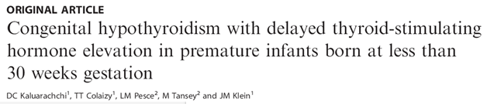
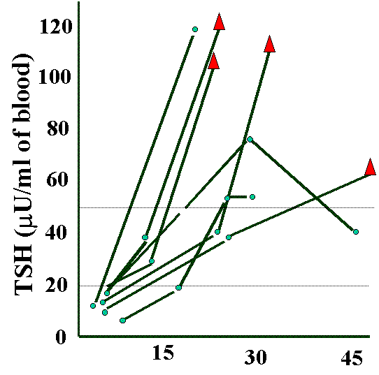
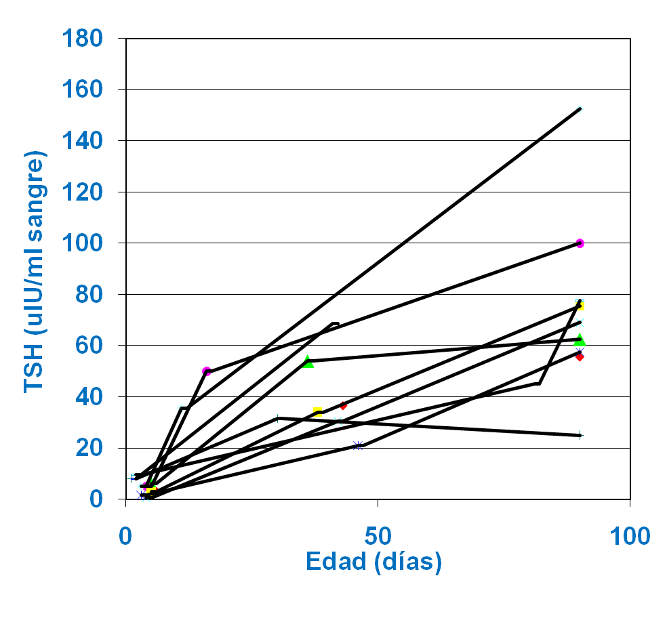
TSH de elevación Tardía – HC Atípico
Massachusetts Regional NBS Program. 1993-1996
En 20/286 (6,9%) RN prematuros <30 sem HC con TSH elevación tardía. Asociado significativamente con Gestación múltiple, bajo peso, >EG, APGAR <5 min
Time course of TSH levels in DBS from HC patients with delay in marked TSH elevation detected at slightly elevated
: TSH levels calculated from serum levels
Cut off
(10 uIU/ml sangre)
Newborn Screening Program in Japan (to March 1991)
Shohei Harada. National Center for Child Health and Developement
Atypical Hypothyroidism and the Very Low Birthweight Infant
Susan J. Mandel, Rosalie J. Hermos, Cecilia A. Larson, Anna B. Prigozhin, Denise A. Rojas, Marvin L. Mitchell.
Thyroid. August 2000, Vol. 10, No. 8: 693-695

Slide 22
RNPT de muy bajo peso:
La elevación tardía de TSH es más frecuente .
Sólo detectados por muestreos seriados de rutina.
Múltiples etiologías que incluyen: inmadurez del eje HHT, recuperación del síndrome del eutiroideo enfermo, drogas (dopamina, corticoides), ↑ y/o ↓ del Iodo, falta de aporte T4 materno.
Usualmente transitorio.
Efecto desconocido a largo plazo en el desarrollo cerebral.
Peso al Nacer | n | HC detectados en 1er Test | Incidencia | TSH de Elevación tardía 2do Test | Incidencia
Normal >2500 gr | 311282 | 98 | 1:3176 | 4 | 1:77820
Bajo Peso >1500 gr y <=2500 gr | 16899 | 9 | 1:1878 | 4 | 1:4225
Muy Bajo Peso <1500 gr | 3238 | 11 | 1:294 | 10 | 1:324
Massachusetts Regional NBS Program. 1993-1996
La Franchi. SLEIMPN Cancun, Mexico (2009)

Slide 23
Situaciones que Requieren
Recolección de 2da Muestra
Situación | Requerimiento |  | Analito Afectado
RN Transfundido | 1ra PreT 2da: 7 días 1ra PreT 2da: 10 días postT o día 4 si recibió GR desplasmatizado 1ra PreT 2da 72 hs 1ra PreT 2da 14 días postT (+3ra: 6-8 sem) . | Nación CABA PBA German Society of Newborn Screening NBS03 – CLSI ECLS/Transfusion/RBC Duración del efecto: 3 – 7 días Newborn Screening for Preterm, Low Birth Weight, and Sick Newborns | Todos
Debe recolectarse una muestra antes de la transfusión
Al menos 3 días el tiempo a que las concentraciones de metabolitos vuelvan a los niveles previos a la transfusión.
7 días después de la transfusión (recomendado)

Slide 24
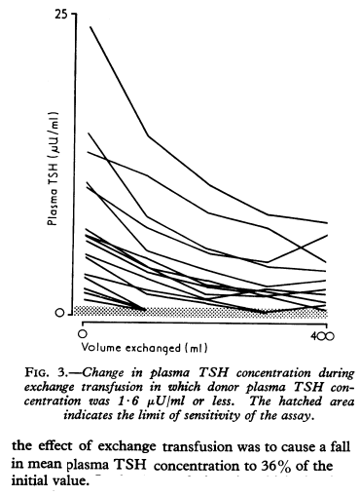
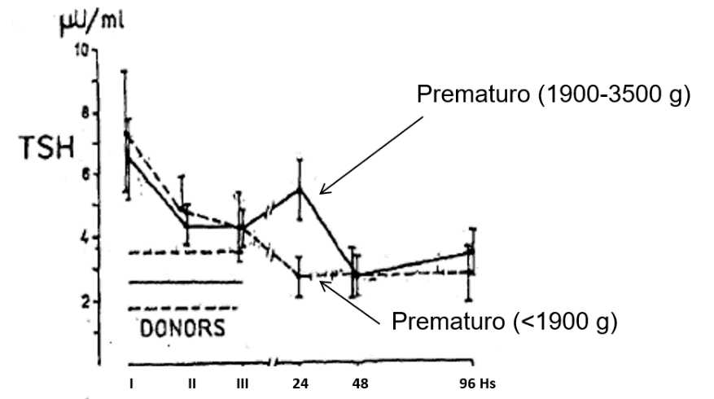
Thyroid function during exchange transfusion
RDG Milner and JG Ratcliffe
Archives of Disease in Childhood, 1975, 50, 40.
µUI/ml
TSH
{
Donante
Exchange transfusion in premature newborns: effect of maturity on thyrotropin and thyroxine responses.
Strbak V, Huttova M, Kubasakova S, et al. Endocrinol Exp. 1987 Dec;21(4):269-73.

Slide 25
Situaciones que Requieren
Recolección de 2da Muestra
Situación | Requerimiento |  | Analito Afectado
TPN (Nutrición Parenteral Total) | Repetir el NBS cuando el bebé ya no reciba TPN. Análisis cuantitativo de AAs en plasma y de OAs en orina (si sólo se elevan los analitos MSUD). Si hay Phe aislada y relación Phe/Tyr elevada, realizar análisis cuantitativo de AAs en plasma. 1ra PreTPN 2da: Suspender 4hs 1ra PreTPN 2da: Suspender 3hs | NBS03 – CLSI Newborn Screening for Preterm, Low Birth Weight, and Sick Newborns German Society of Newborn Screening NS Ontario, Canadá | Fase catabólica compensada o eliminada: FAODs Falso Negativo. Acidemias orgánicas, desordenes de aminoácidos. Aminoácidos Elevados: Falsos Positivos (MSUD & PKU) Acidos Grasos Elevados: Falsos Positivos Carnitina libre baja. Galactosa Disminuida (FN) en casos de alimentación exclusiva TPN sin aporte enteral
Suspender la TPN por 3 hs antes de la toma de muestra reduce los FP hasta un 80%
Solución de reemplazo D10W (Dextrose 10% en agua)

Slide 26
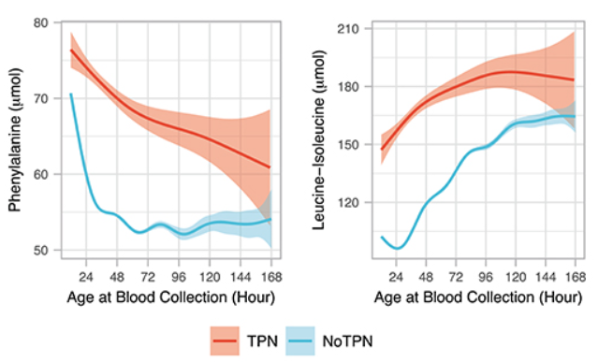
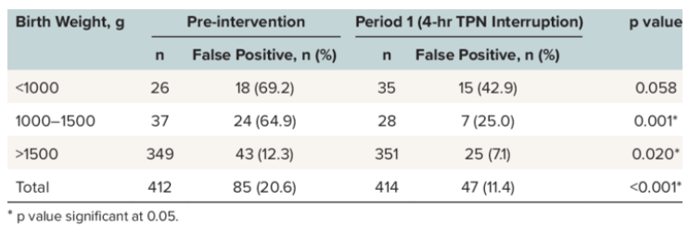
+
Timing of Newborn Blood Collection Alters Metabolic Disease Screening Performance
Gang Peng, Yishuo Tang, Tina M. Cowan, Hongyu Zhao, Curt Scharfe
Front. Pediatr., 20 January 2021. Sec. Genetics of Common and Rare Diseases
Suspender la TPN por 3 hs antes de la toma de muestra reduce los FP hasta un 80%. Solución de reemplazo D10W (Dextrose 10% en agua)
Reduction in Newborn Screening False Positive Results Following a New Collection Protocol: a Quality Improvement Project
M Kamleh, J Muzzy, K Casas, M Mohamed - University of North Dakota
The Journal of Pediatric Pharmacology and Therapeutics 26(7):723-727
%FP
Newborn Screening Test Results Total and By Birth Weight Category for Pre-Intervention Versus Study Period 1 (4-hr TPN Interruption; July 2013-June 2014)
Detection of TPN contamination of dried blood spots used in newborn and metabolic screening and its impact on quantitative measurement of amino acids.
Chace DH, De Jesus VR, Lim TH, Hannon WH, Clark RH, Spitzer AR. Clin Chim Acta. 2011;412(15-16):1385-1390.
La detección de las combinaciones de marcadores de dextrosa, elevaciones muy altas de aminoácidos y proporciones molares inusuales puede utilizarse para rechazar una muestra como recogida incorrectamente.

Slide 27
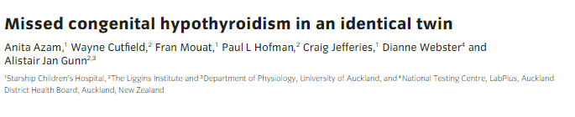
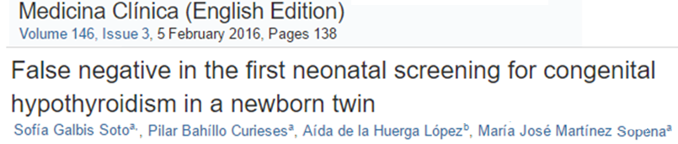
Situaciones que Requieren
Recolección de 2da Muestra
Situación | Requerimiento |  | Analito Afectado
RN Gemelar (Monocigota) | Sin referencia 2da: 15 días de vida 2da: 14 días de vida | CABA Nación PBA | TSH

Slide 28
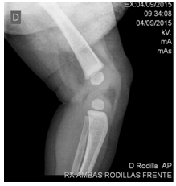
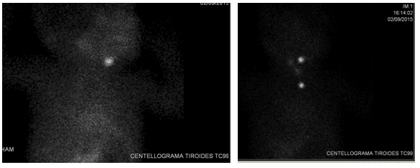
Paciente, femenina, 7 meses, oriunda de Tierra del Fuego, concurre por múltiples hemangiomas, estenosis pulmonar leve y crisis convulsivas.
Hipotiroidismo con tiroides ectópica sublingual. GEMELAR !!!!!!!
 | 01/2015 | 08/2015 | 09/2015 | 09/2015 | 03/2016 | 09/2016
TSH neo Hermana | 0,4
TSH neo | 7,8 (VN<10)
TSH |  | 134,3 | 91,9 | 83,6 | 0,3 | 5,7
T3 |  | 1,3 | 1,4 | 1,6 | 1,5 | 1,6
T4 |  | 4,8 | 4,5 | 8,3 | 14,4 | 8,4
T4L |  | 0,6 | 0,6 | 1,0 | 1,6 | 1,0

Slide 29
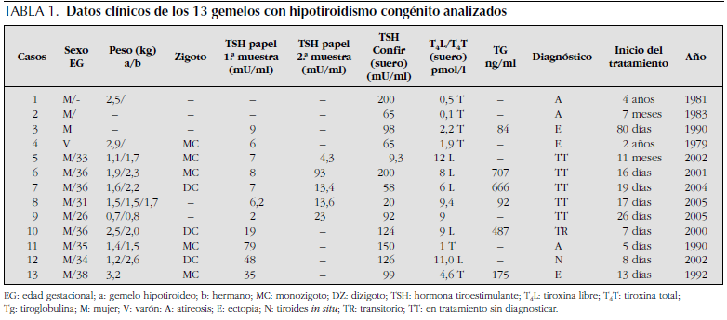
Valores normales de TSH en el cribado neonatal del hipotiroidismo congénito
en nacimientos gemelares
M.J. Garriga Gascón, J.P. López Siguero, A. Ibáñez Moya y S. Perán Mesa
An Pediatr (Barc). 2006;65(2):129-33
Conclusiones
En la actualidad se acepta que la función tiroidea pueda estar compensada entre los dos gemelos, resultando un falso negativo en el caso de ser uno de ellos hipotiroideo congénito. De los datos que se presentan se deduce la necesidad de repetir la prueba a los 14 días en todos los nacimientos gemelares.

Slide 30
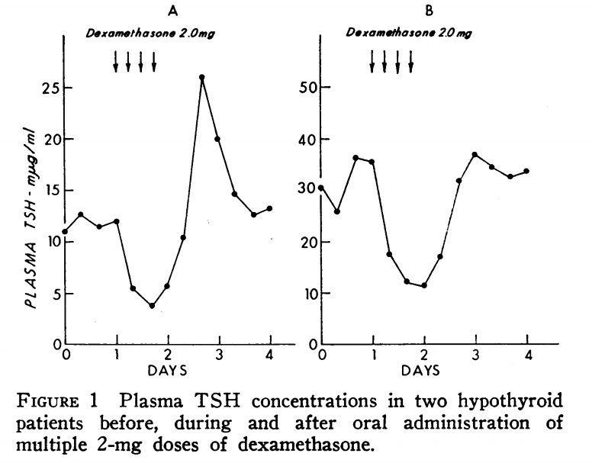
Situaciones que Requieren
Recolección de 2da Muestra
Situación | Requerimiento |  | Analito Afectado
RN de madre tratada con Corticoides último mes de embarazo (prednisona, betametasona y dexametasona, para maduración pulmonar fetal) | 2da: 14 días de vida | PBA NBS03 – CLSI Según esteroide, dosis y duración Newborn Screening for Preterm, Low Birth Weight, and Sick Newborns | TSH, 17OHP
Glucocorticoides
Afectan el eje Hipotalamo Hipófiso Tiroideo en varios niveles
Producen supresión aguda de TSH
Inhiben la conversión de T4 a T3 por la 5' deiodinasa
Disminuyen la concentración de TBG y capacidad de binding
T4 baja TSH, T3 y T4 y normal o levemente baja T4 libre
Dentro de las 24 a 36 hs luego de la primera dosis.
Corticoides son supresores del eje HH Suprarrenal
Betametasona y la Dexametasona tienen capacidad de atravesar placenta
The Effect of Glucocorticoids on Thyrotropin Secretion
J Wilber, R Utiger. The Journal of Clinical Investigation Volume 48 1969

Slide 31
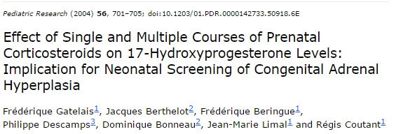
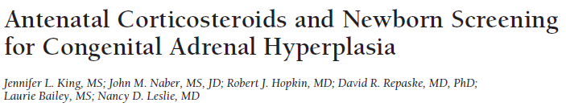
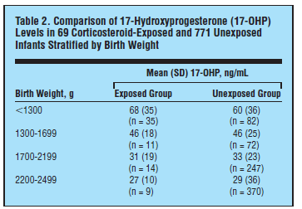
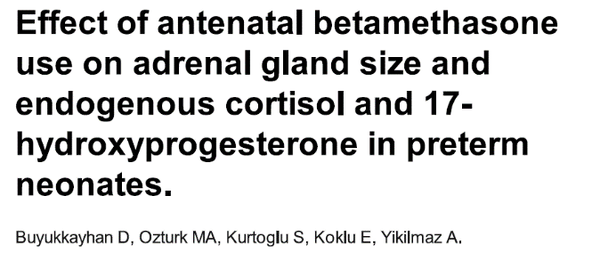
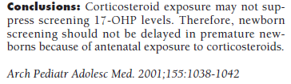
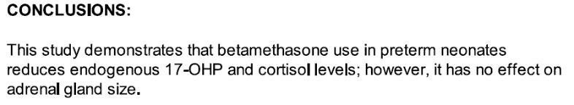

Slide 32
Situaciones que Requieren
Recolección de 2da Muestra
Situación | Requerimiento |  | Analito Afectado
RN tratado con Corticoides | 1ra: 48 hs 2da: luego de suspensión (?) 2da: 14 días de vida 2da: 14 días de vida | CABA PBA German Society of Newborn Screening NBS03 – CLSI Según esteroide, dosis y duración Newborn Screening for Preterm, Low Birth Weight, and Sick Newborns | TSH, 17OHP
The Effect of Glucocorticoids on Thyrotropin Secretion
J Wilber, R Utiger. The Journal of Clinical Investigation Volume 48 1969
La Dexametasona y la Betametasona son los glucocorticoides de acción prolongada más eficaces, con vida media biológica de 36 a 54 horas. La cortisona y el cortisol son de acción corta, con vida media biológica inferior a 12 horas, y no se utilizan con frecuencia. La prednisona, la prednisolona, la metilprednisolona y la triamcinolona son de acción intermedia, con vida media biológica de 18 a 36 horas.

Slide 33
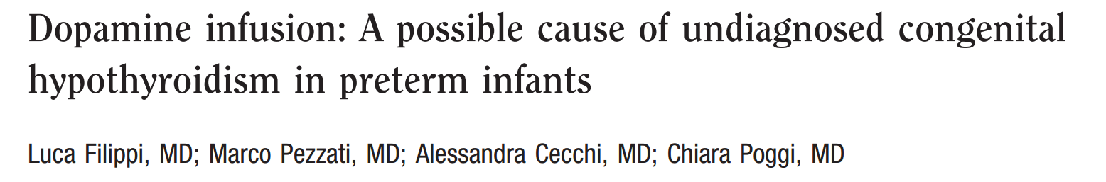
Situaciones que Requieren
Recolección de 2da Muestra
Situación | Requerimiento |  | Analito Afectado
RN tratado con Dopamina (utilizada para mantener la tensión arterial ) | 1ra: 48 hs 2da: luego de suspensión (?) 2da: luego de suspensión 2da: 14 días luego de suspensión | CABA PBA German Society of Newborn Screening NBS03 – CLSI Hasta que se suspende uso Newborn Screening for Preterm, Low Birth Weight, and Sick Newborns | TSH
Dopamina
Suprime TSH.
BajaT4, T4 libre, T3, y T3 libre.
Lleva a hipotiroidismo secundario.
Agrava el pronóstico hasta la implementación de reemplazo tiroidea.
Pediatr Crit Care Med 2006 Vol. 7, No. 3 24
Wartofsky L, Burman KD. Alterations in thyroid function in patients with systemic illness:
the ‘‘euthyroid sick syndrome’’. Endocr Rev 1982;3:164–217.

Slide 34
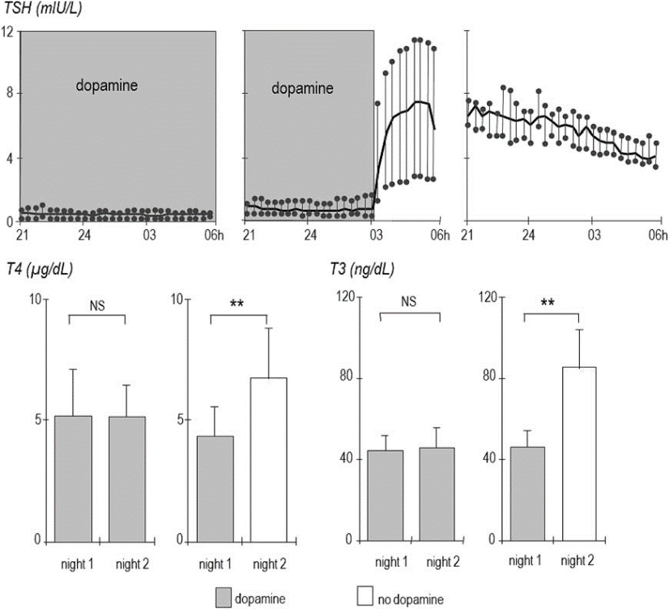
Efecto de la infusión/retirada de dopamina sobre las concentraciones plasmáticas de TSH y de T4 y T3
Dopamina
Durante la infusión de Dopamina, los niveles de TSH se suprimen, mientras que a los 20 minutos de la retirada, la liberación de TSH muestra un rebote, con niveles más altos al día siguiente de la retirada de la dopamina.
24 horas después de la retirada de la Dopamina, las concentraciones plasmáticas de T4 y T3 son mucho más elevadas que durante la infusión de dopamina.
Van den Berghe et al.

Slide 35
Situaciones que Requieren
Recolección de 2da Muestra
Situación | Requerimiento |  | Analito Afectado
RN en circulación extracorpórea (ECLS -extracorporeal life support ) | 1ra Pre 2da 72 hs Una muestra recogida después de una ECLS es una muestra postransfusional porque expone al recién nacido a glóbulos rojos de donante. Duración del efecto: 3 – 7 días | PBA NBS03 – CLSI Newborn Screening for Preterm, Low Birth Weight, and Sick Newborns | Todo
Situación | Requerimiento |  | Analito Afectado
RN críticamente enfermo | Al superarse estado crítico. | PBA | TSH

Slide 36
¡Gracias!
pesquisa@garrahan.gov.ar
Dirección Salud Perinatal y Niñez – Ministerio de Salud de la Nación
Laboratorio de Pesquisa
Hospital de Pediatría
Garrahan

Slide 37
Sensibilidad = A/(A+C)
Probabilidad que una persona enferma tenga un test positivo
Especificidad = D/(B+D)
Probabilidad que una persona sana tenga un test negativo
VPP = A/(A+B)
Probabilidad de una persona con un test positivo de tener la enfermedad
VPN = D/(C+D)
Probabilidad de una persona con un test negativo de estar libre de enfermedad
Prevalencia = (A+C)/(A+B+C+D)
Proporción de personas con la enfermedad en la población.
Enfermedad
+
-
A
Verdadero
Positivo
B
Falso Positivo
+
Resultado
C
Falso Negativo
D
Verdadero Negativo
-

Slide 38
2000 RN, Prevalencia ½o con enfermedad.
Sensibilidad: 98%
Especificidad: 98%
VPP = VP/(VP+FP)
1900
100
PPV = 98/(98+38)
PPV = 72%
98
38
Verdaderos Positivos
Falsos Positivos

Slide 39
100010 RN
Prevalencia 1/10000 con enfermedad.
Sensibilidad: 98%
VPP = VP/(VP+FP)
Especificidad: 98%
100000
10
PPV = 9/(9+2000)
PPV = 0.4%
9
2000
Verdaderos Positivos
Falsos Positivos

Slide 40
Los tests “Diagnósticos” tienen un buen PPV porque trabajan sobre una población seleccionada. No se usan indiscriminadamente en la población. Si se usaran de esa manera, caería el PPV y su utilidad.
200 RN, Prevalencia ½ con enfermedad.
Sensibilidad: 98%
Especificidad: 98%
VPP = VP/(VP+FP)
100
100
PPV = 98/(98+2)
PPV = 98%
Verdaderos Positivos
Falsos Positivos

Slide 41
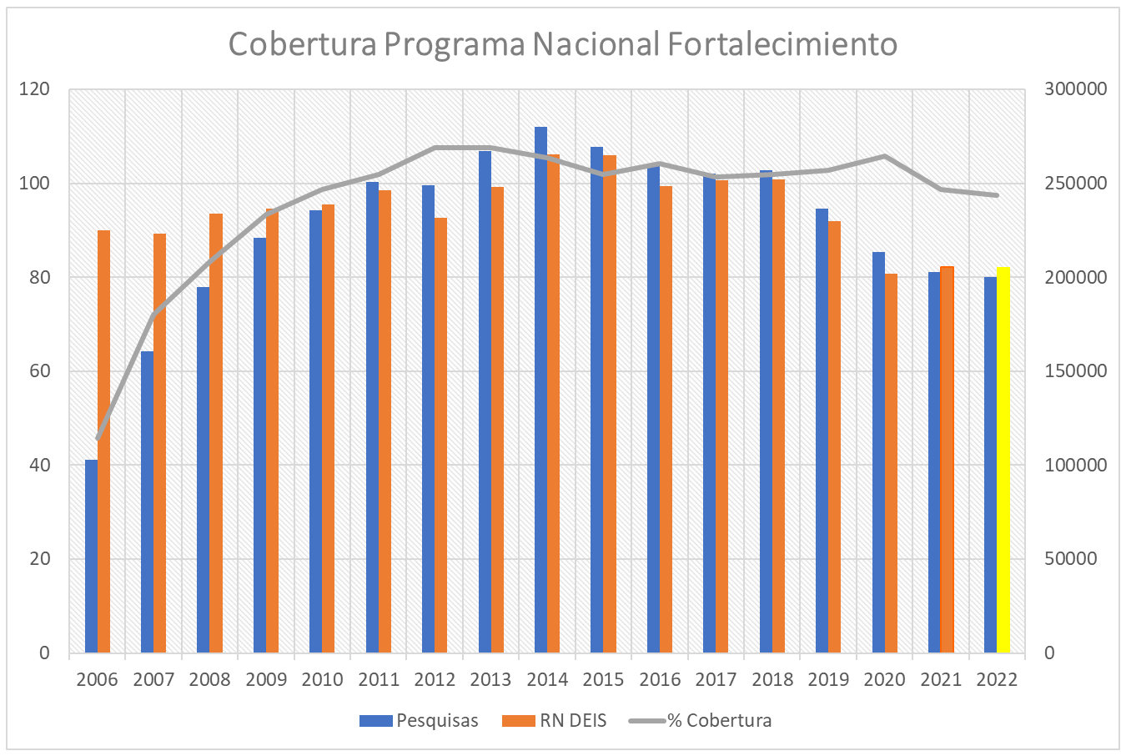
n
- 80.000 RN
- 29%

